Slide 1

FilmSpyder
—— 项目验收汇报
第6小组 骆芃楚 黎嘉辉 玄曜铭
汇报人：杨泽华

Slide 2


应用场景
电影市场从业人员
影迷

Slide 3

数据库+分析+观影攻略
一个基于数据的 电影攻略 微信小程序
海量数据和数据分析
个性化推荐
个人电影信息管理

Slide 4

功能性需求
一键分析数据 —— 简化分析操作
电影搜索 —— 便于查找电影
个性化推荐 —— 增加用户粘度
收藏和关注 —— 信息管理 + 偏好捕获
个性化排行 —— 刺激用户发现电影，形成偏好

Slide 5

非功能性需求
支持多人使用 —— 微信小程序平台+后台服务器支持
登录便捷安全—— 微信授权登录，加密传输
载入速度快—— 页面加载时间低于1 ~ 2 S
数据分析快—— 增加缓存机制，无需重复计算
记录保存 —— 后台维护用户个性化记录

Slide 6

MySQL
6
整体架构
Spring + Hibernate
Scrapy —— 动态爬取
微信小程序
数据库
前端
服务器
爬虫
服务
逻辑

Slide 7
实现细节：数据分析
7
①年份、排名数等组合
②数据统计
前端
服务器
数据库
④WxChart生成图表
③统计结果

Slide 8


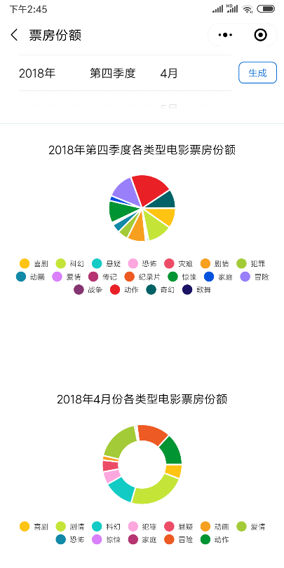
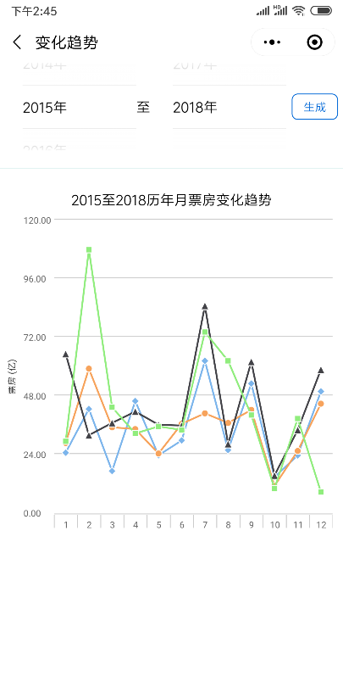
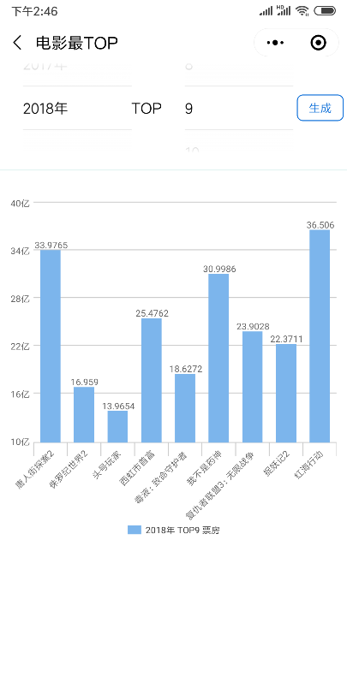
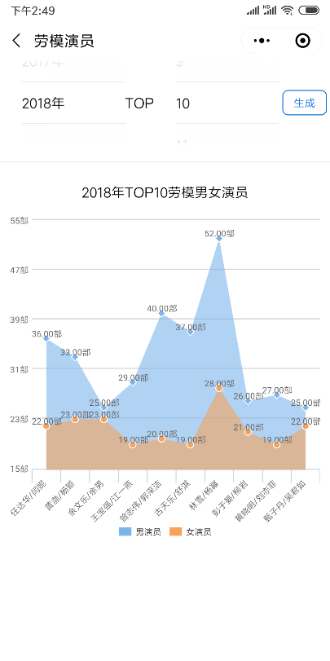
一键分析电影数据
添加标题文字
$ 150.00
1
1

Slide 9
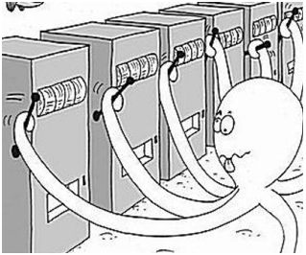
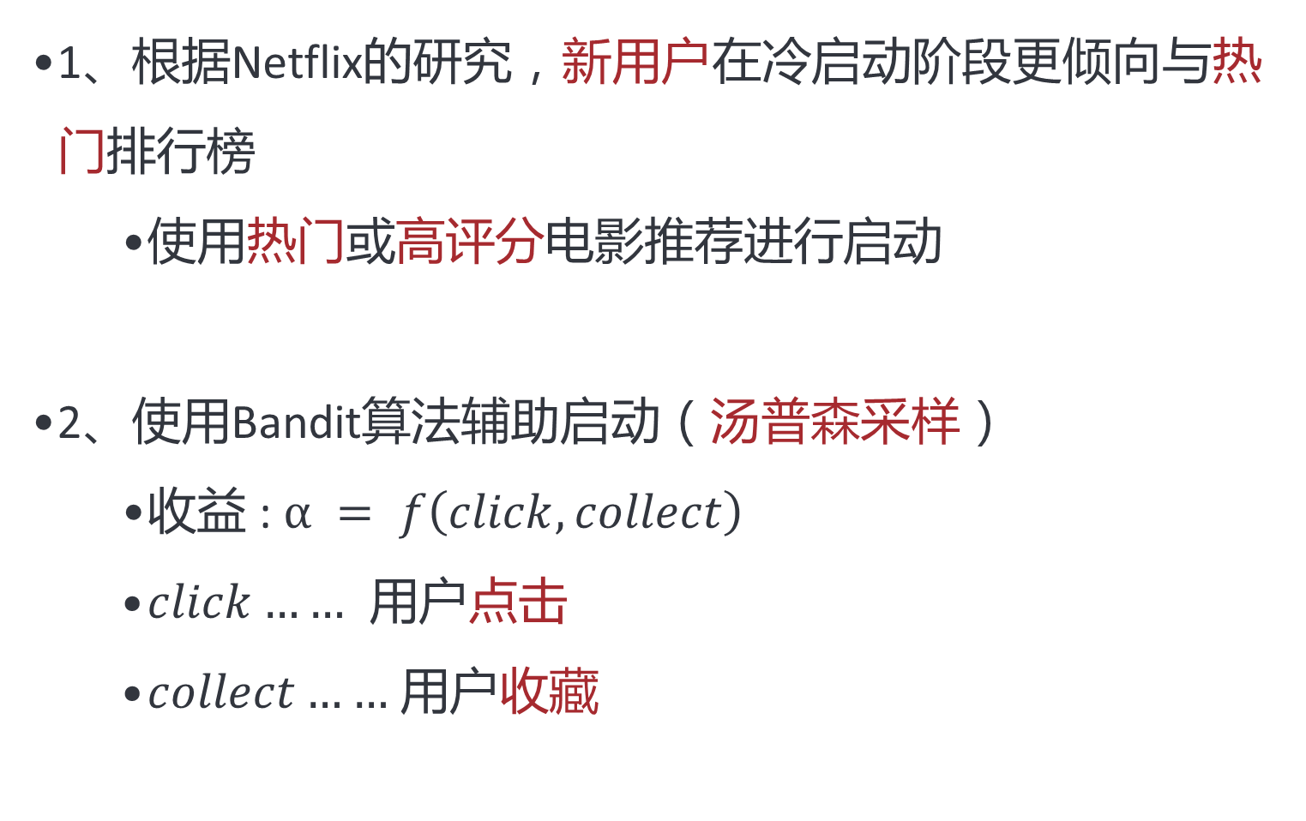
实现细节：推荐 —— 冷启动
1、根据Netflix的研究，新用户在冷启动阶段更倾向与热门排行榜
使用热门或高评分电影推荐进行启动
2、使用Bandit算法辅助启动（汤普森采样）
收益 : $α = f\left(click,collect\right)$
$click……$ 用户点击
$collect……$ 用户收藏

Slide 10
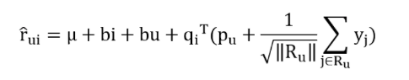
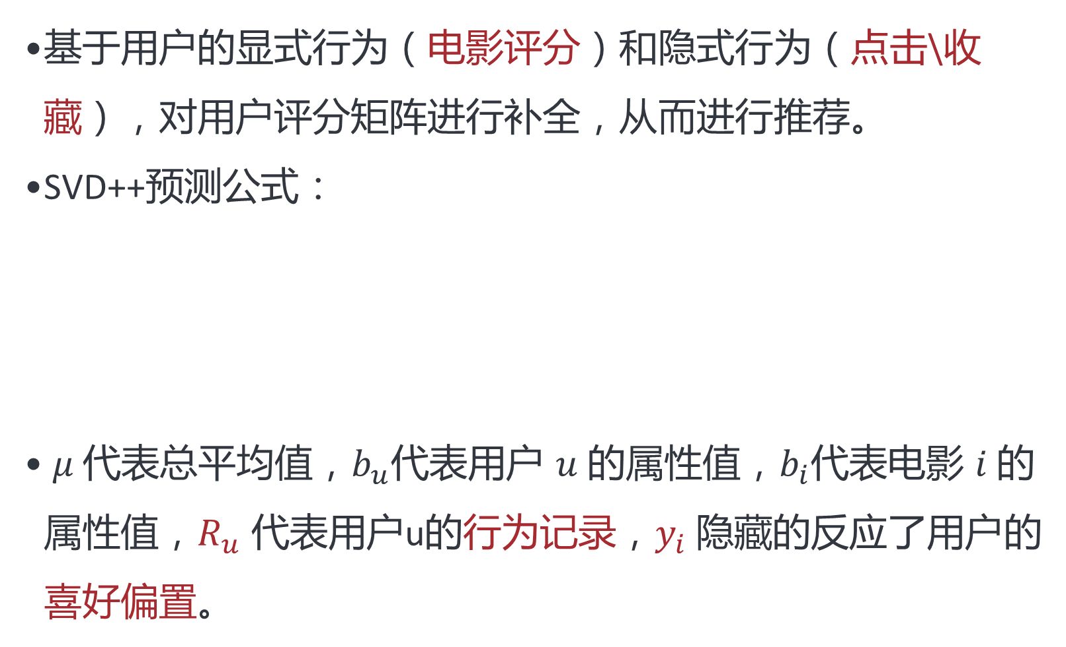
实现细节：推荐 —— SVD++
基于用户的显式行为（电影评分）和隐式行为（点击\收藏），对用户评分矩阵进行补全，从而进行推荐。
SVD++预测公式：
𝜇 代表总平均值，$b_{u}$代表用户 $u$ 的属性值，$b_{i}$代表电影 $i$ 的属性值，$R_{u}$ 代表用户u的行为记录，$y_{i}$隐藏的反应了用户的喜好偏置。

Slide 11
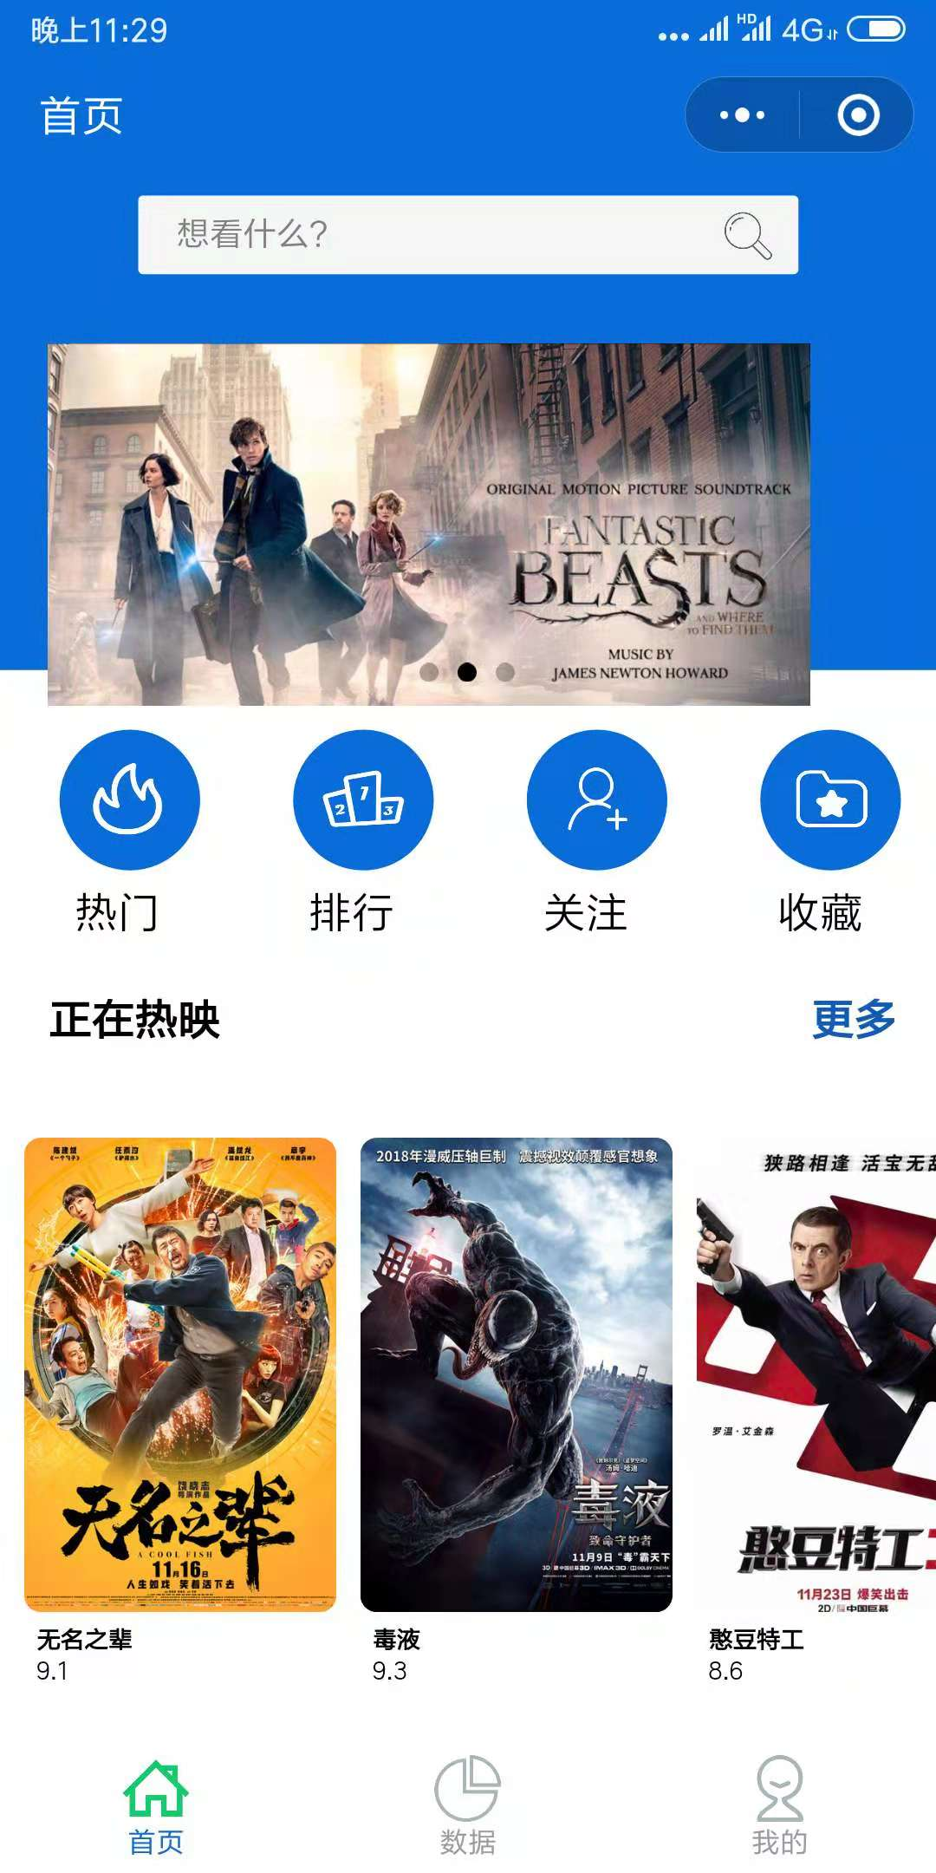
实现细节： 推荐
11
个性化推荐
热映推荐

Slide 12
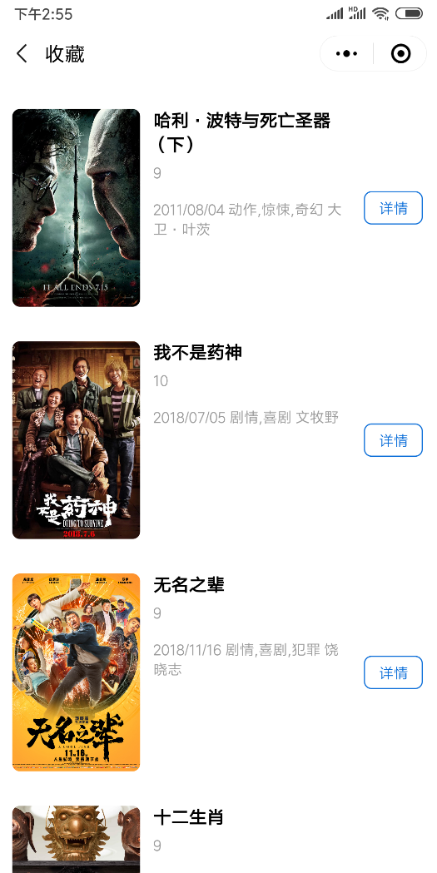
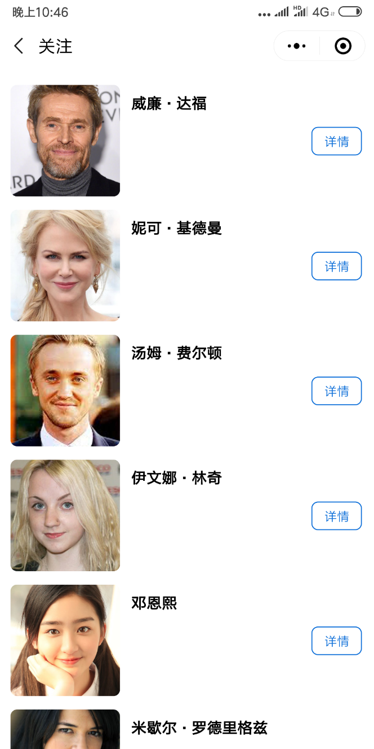
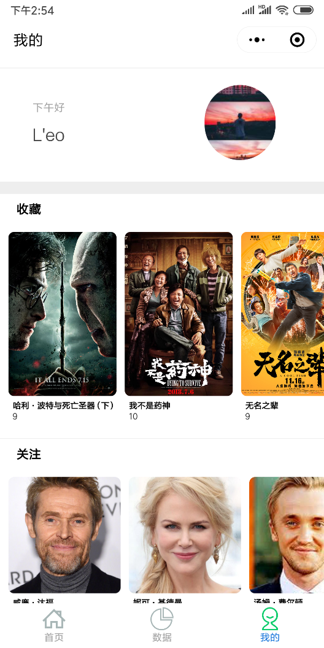
12
12
12
收藏与关注

Slide 13
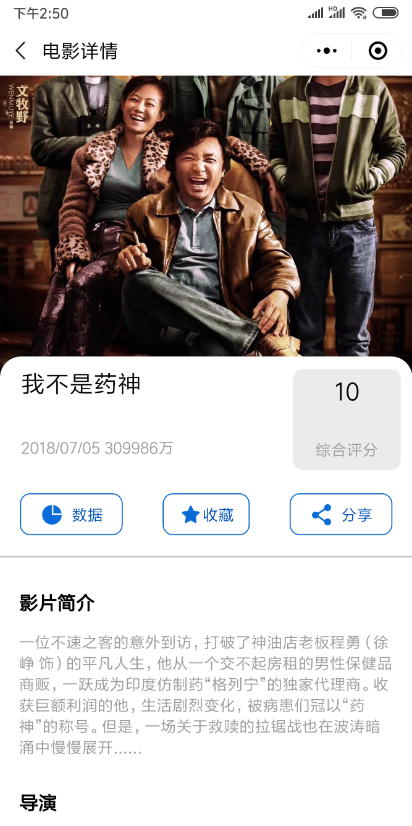
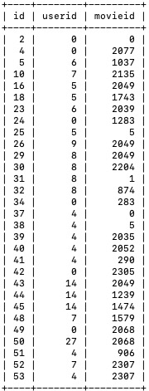
实现细节：收藏
服务器

Slide 14
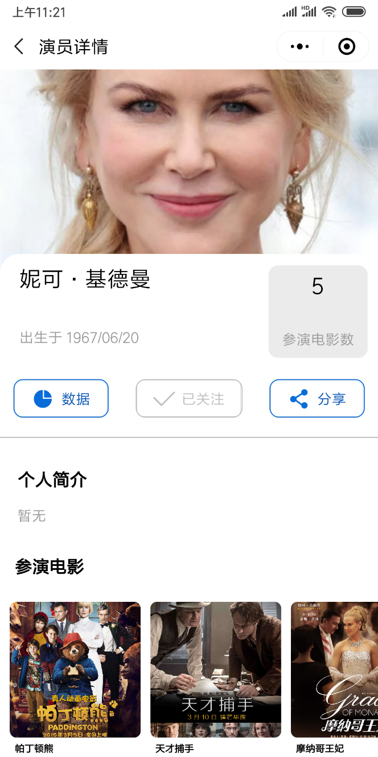
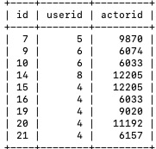
实现细节：关注
服务器

Slide 15
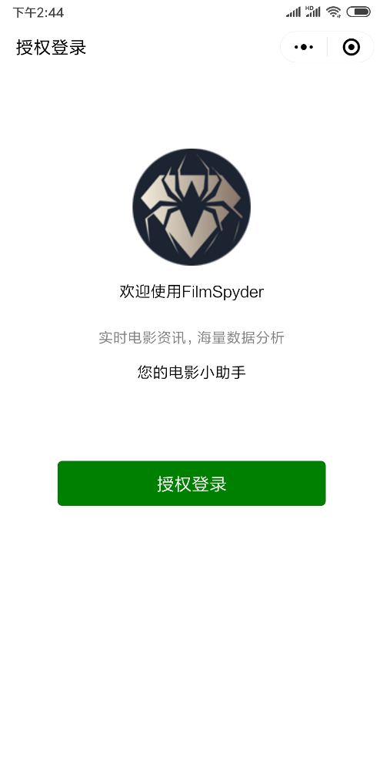
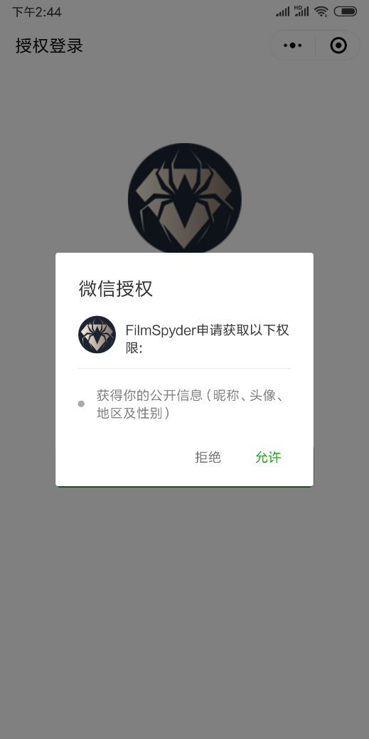
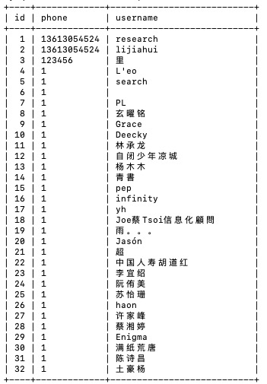
实现细节：登录注册
服务器

Slide 16
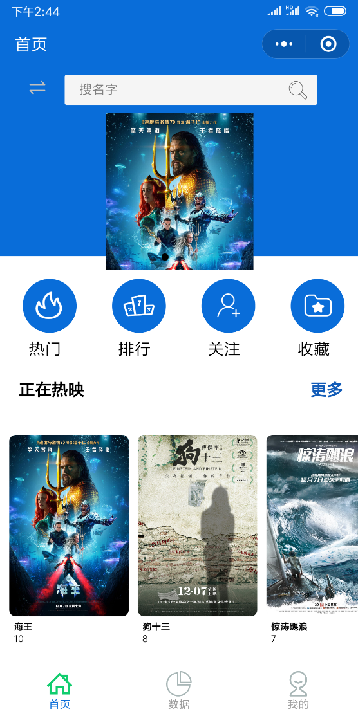
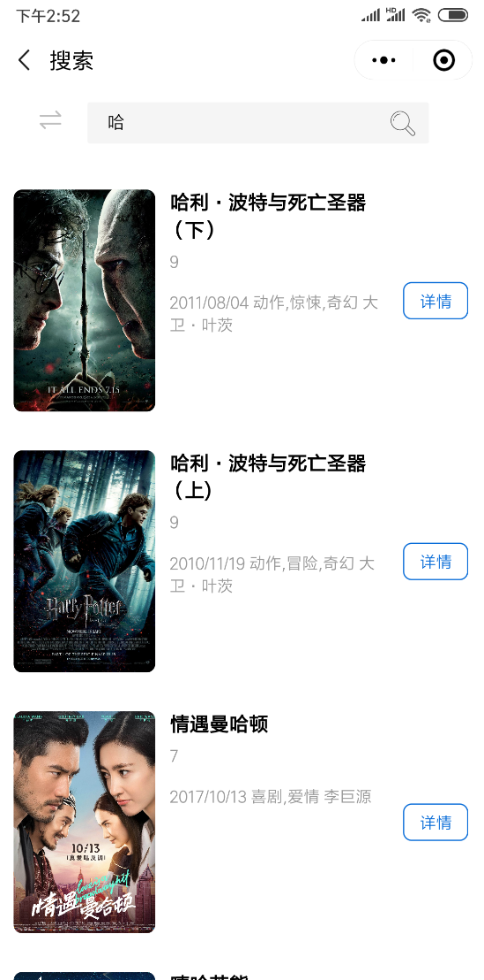
实现细节：搜索
16
按名称
按类别
模糊匹配

Slide 17
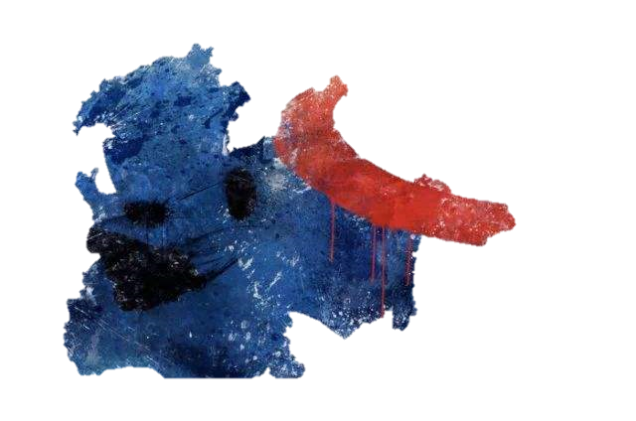



产品测试 —— 手工测试

Slide 18

产品缺陷
缺少点播功能 —— 电影媒体数据
部分演员数据缺失 —— 头像、简介等

Slide 19
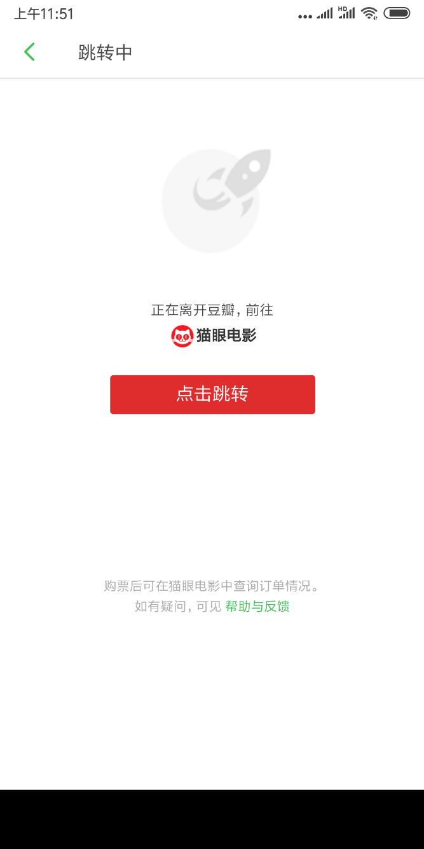

未来方向 —— 视频播放或购票引导

Slide 20
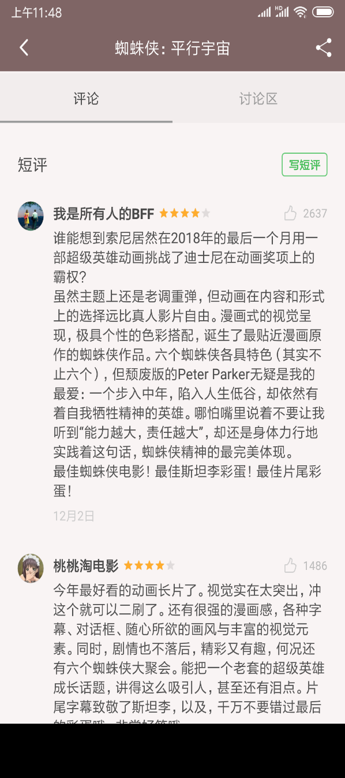
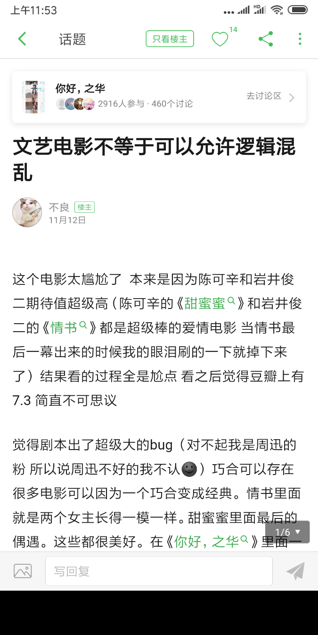
未来方向 —— 社交功能

Slide 21
项目回顾
分工明确 + 精简决策 + 有利平台= 高效率
高效率 + 充足时间 + 保守扩展 = 项目完整性

Slide 22

扫码试用

Slide 23
FilmSpyder
Thanks For Listening
—— 你的电影助手
汇报人：杨泽华

